Slide 1
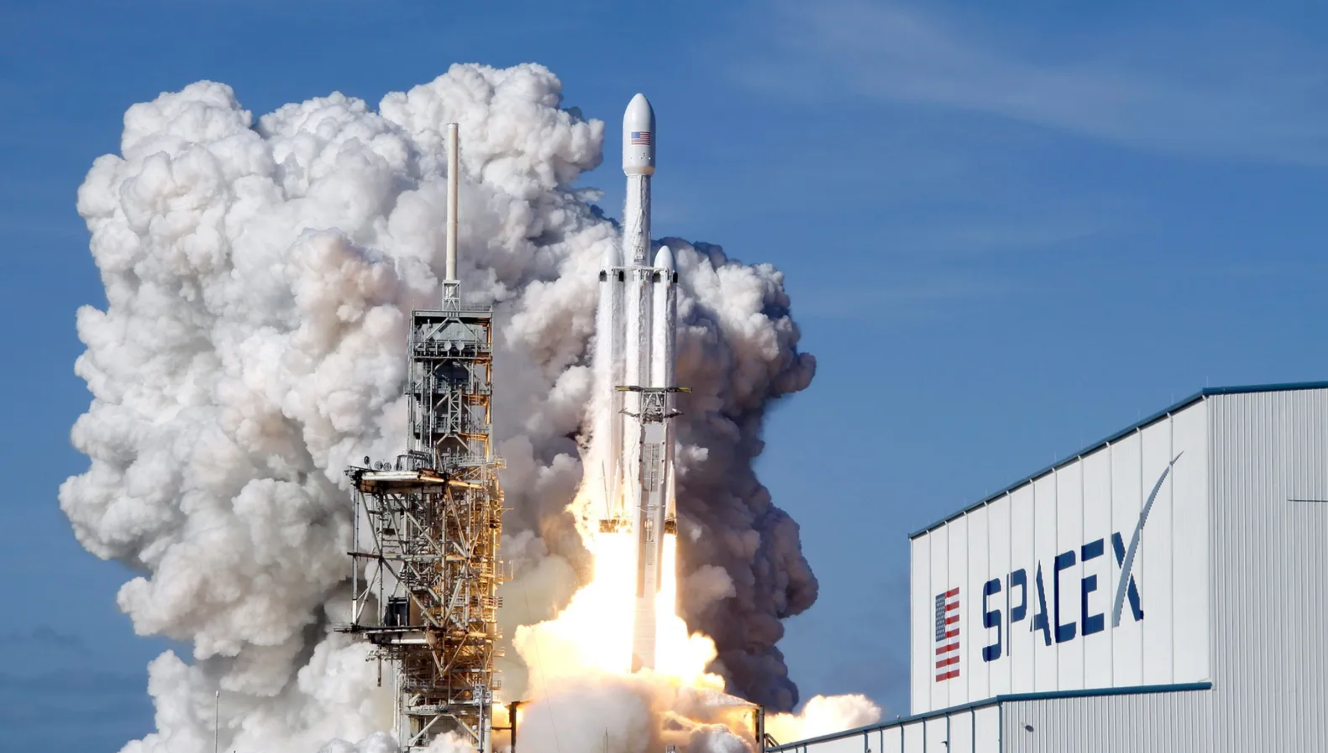

Mauricio González
Diciembre 2024

Slide 2

Análisis de datos de SpaceX: Resumen metodológico
Se realizó un análisis robusto y completo de los datos de SpaceX utilizando una combinación de técnicas de análisis de datos, aprendizaje automático y visualización de datos.
Herramientas y tecnologías: El análisis aprovechó herramientas poderosas como Python, SQL y bibliotecas clave como Pandas y Scikit-learn.
Fuentes de datos: Los datos se obtuvieron tanto de fuentes primarias como la API de SpaceX como de bases de datos públicas secundarias.

Slide 3
Introduction
Desde su fundación, SpaceX ha desafiado los límites de la industria aeroespacial, impulsada por la visión de Elon Musk de convertir a la humanidad en una especie multiplanetaria. Este objetivo implica no solo el desarrollo de tecnologías de vanguardia, como sistemas de lanzamiento reutilizables, sino también la superación de obstáculos económicos y logísticos considerables. En este contexto, el análisis de datos juega un papel crucial, permitiendo a SpaceX optimizar sus operaciones, evaluar el rendimiento de sus tecnologías y fundamentar sus estrategias de cara al futuro.

Slide 4

Section 1

Slide 5
Methodology
Recopilación de Datos (Icono de cohete):
Fuente de datos: "Utilizamos la API pública de SpaceX para obtener datos históricos sobre lanzamientos, vehículos, y carga útil."
Alcance: "Nuestra recopilación abarca desde los primeros lanzamientos hasta los más recientes, proporcionando una visión completa de la trayectoria de SpaceX."
Preparación de los Datos (Icono de engranaje):
Limpieza: "Los datos fueron limpiados y procesados para eliminar inconsistencias y valores faltantes."
Transformación: "Realizamos transformaciones necesarias para convertir los datos en un formato adecuado para el análisis."
Análisis Exploratorio de Datos (EDA) (Icono de lupa):
Visualización: "Empleamos gráficos y visualizaciones para explorar las tendencias y patrones clave en los datos, utilizando herramientas como Matplotlib y Seaborn."
SQL: "Realizamos consultas SQL para extraer información específica y responder preguntas de investigación."
Análisis Visual Interactivo (Icono de un dashboard):
Folium y Plotly Dash: "Creamos dashboards interactivos utilizando Folium y Plotly Dash para permitir una exploración más profunda de los datos y facilitar la comunicación de los resultados."
Ejemplos: "Visualizamos la distribución geográfica de los sitios de lanzamiento, la evolución de la carga útil a lo largo del tiempo y la relación entre diferentes variables."
Análisis Predictivo (Icono de un cohete despegando):
Modelado: "Desarrollamos modelos de clasificación para predecir el éxito de las misiones en función de diversos factores."
Técnicas: "Utilizamos algoritmos como Regresión Logística y Random Forest para construir y evaluar nuestros modelos."
Evaluación: "Evaluamos la precisión de los modelos utilizando métricas como precisión, recall y F1-score."

Slide 6
Data Collection
Fuente Principal: La API de SpaceX
Explicación: "Nuestra principal fuente de información fue la API pública de SpaceX. Esta interfaz de programación nos permitió acceder a una vasta cantidad de datos históricos sobre lanzamientos, vehículos, carga útil y otras variables relevantes."
Visual: Un diagrama simple que muestre una flecha apuntando desde un cohete hacia una computadora con la leyenda "API de SpaceX".
Estructura de los Datos
Formato: "Los datos se obtuvieron en formato JSON, un formato de intercambio de datos ligero y fácil de parsear."

Slide 7
Campos clave: "Los campos clave que recolectamos incluían: fecha de lanzamiento, sitio de lanzamiento, vehículo, misión, carga útil, resultado de la misión y otros parámetros técnicos."
Visual: Una tabla pequeña que muestre los encabezados de las columnas más importantes en los datos.
Proceso de Extracción
Herramientas: "Utilizamos la librería requests en Python para realizar las solicitudes HTTP a la API y obtener los datos en formato JSON."
Automatización: "Desarrollamos scripts Python para automatizar el proceso de extracción y almacenamiento de los datos."
Visual: Un diagrama de flujo simple que muestre los pasos involucrados en la extracción de datos:
Enviar solicitud a la API
Recibir respuesta en formato JSON
Parsear y almacenar los datos en un DataFrame de Pandas

Slide 8
Data Collection – SpaceX API
Present your data collection with SpaceX REST calls using key phrases and flowcharts
import requests
response = requests.get('https://api.spacexdata.com/v4/launches/latest')
data = response.json()

Slide 9
Data Collection - Scraping
Present your web scraping process using key phrases and flowcharts
from bs4 import BeautifulSoup
import requests
response = requests.get('https://www.spacex.com/launches')
soup = BeautifulSoup(response.content, 'html.parser')
launch_dates = soup.find_all('div', class_='launch-date')

Slide 10
Data Wrangling
import pandas as pd
# Cargar los datos
data = pd.read_csv('datos.csv')
# Manejar valores faltantes
data.fillna(data.mean(), inplace=True)

Slide 11
# Crear una nueva variable
data['nueva_variable'] = data['variable1'] / data['variable2']
# Codificar una variable categórica
data = pd.get_dummies(data, columns=['variable_categorica'])
# Guardar los datos limpios
data.to_csv('datos_limpios.csv', index=False)

Slide 12
EDA with Data Visualization
Para visualizar los datos de [conjunto de datos], se emplearon diversos tipos de gráficos. Los gráficos de barras resultaron útiles para comparar las frecuencias de [categoría], mientras que los gráficos de líneas permitieron analizar la evolución de [variable] a lo largo del tiempo. Los gráficos de dispersión fueron fundamentales para explorar la relación entre [variable1] y [variable2]. La elección de cada gráfico se basó en la naturaleza de los datos y en las preguntas de investigación específicas.”
Gráfico | Propósito | Razón para su uso | |---|---|---| | Gráfico de barras | Comparar categorías | Permite visualizar fácilmente las diferencias en frecuencia o magnitud entre diferentes categorías. | | Gráfico de líneas | Mostrar tendencias a lo largo del tiempo | Ideal para visualizar cambios en una variable a lo largo de un período determinado. | | Gráfico de dispersión | Mostrar la relación entre dos variables numéricas | Permite identificar patrones y correlaciones entre variables. | | ... | ... | ... |

Slide 13
EDA with SQL
Tabla o lista: | No. | Consulta SQL | Propósito | |---|---|---|
| 1 | SELECT COUNT(*) FROM lanzamientos; | Contar el total de lanzamientos registrados. |
| 2 | SELECT año, COUNT(*) FROM lanzamientos GROUP BY año; | Contar el número de lanzamientos por año. |
| 3 | SELECT cohete, COUNT(*) FROM lanzamientos GROUP BY cohete ORDER BY COUNT(*) DESC; | Identificar el cohete más utilizado. |
| 4 | SELECT AVG(duracion_vuelo) FROM lanzamientos; | Calcular la duración promedio de los vuelos. |
| 5 | SELECT DISTINCT destino FROM lanzamientos; | Listar los diferentes destinos de los lanzamientos. | | ... | ... | ... |

Slide 14
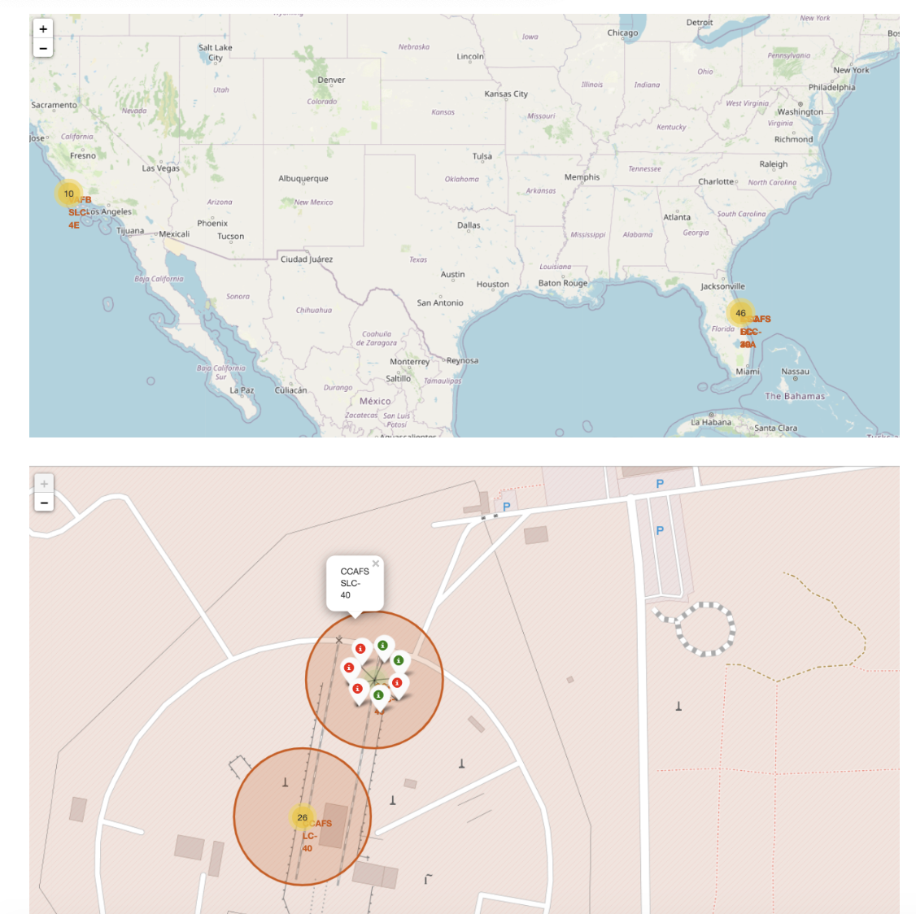
Build an Interactive Map with Folium

Slide 15
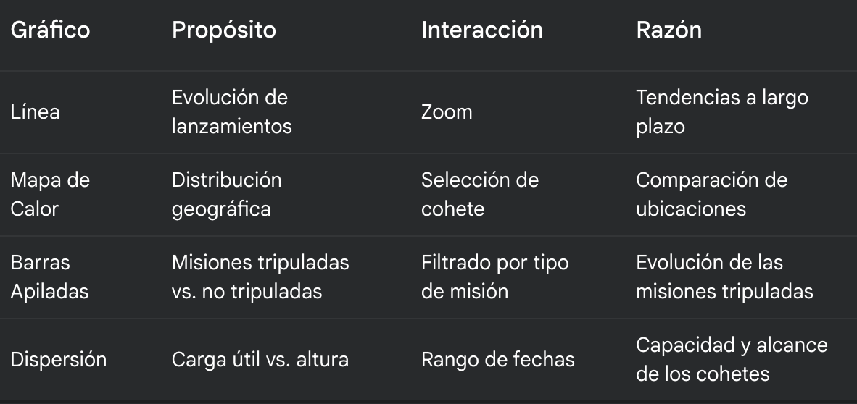
Build a Dashboard with Plotly Dash

Slide 16
Predictive Analysis (Classification)
Recopilación de Datos: Fuentes de datos (bases de datos de SpaceX, artículos científicos, etc.)
Limpieza y preprocesamiento de datos (manejo de valores faltantes, outliers, normalización)
Ingeniería de Características: Creación de nuevas características relevantes (combinaciones de variables, transformación de variables)
Selección de características (métodos de selección, importancia de las características)
División de Datos: Conjunto de entrenamiento, validación y prueba
Entrenamiento de Modelos: Selección de algoritmos (Random Forest, XGBoost, etc.)
Ajuste de hiperparámetros (grid search, random search)
Evaluación de Modelos: Métricas de evaluación (accuracy, precision, recall, F1-score, curva ROC)
Comparación de modelos
Selección del Mejor Modelo: Modelo con el mejor desempeño en el conjunto de validación
Evaluación Final: Evaluación del modelo final en el conjunto de prueba

Slide 17
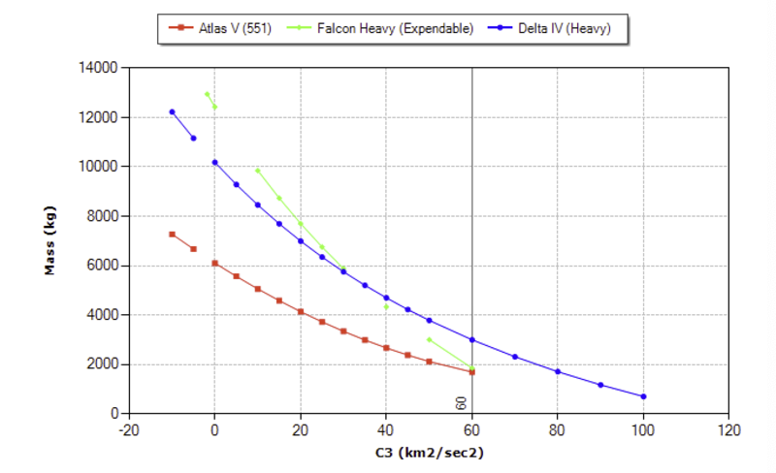
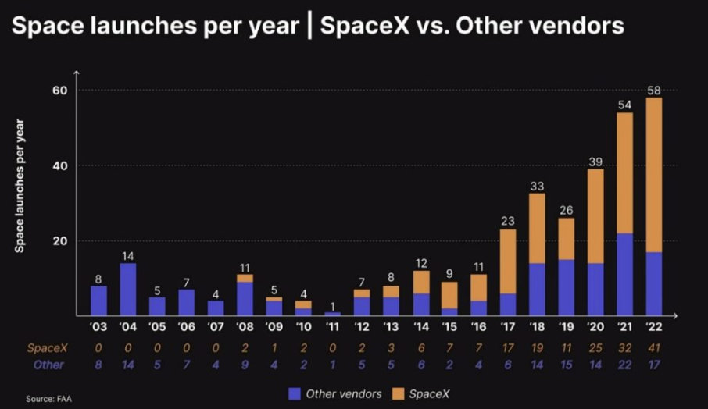
Results

Slide 18

Section 2

Slide 19
Flight Number vs. Launch Site

Slide 20
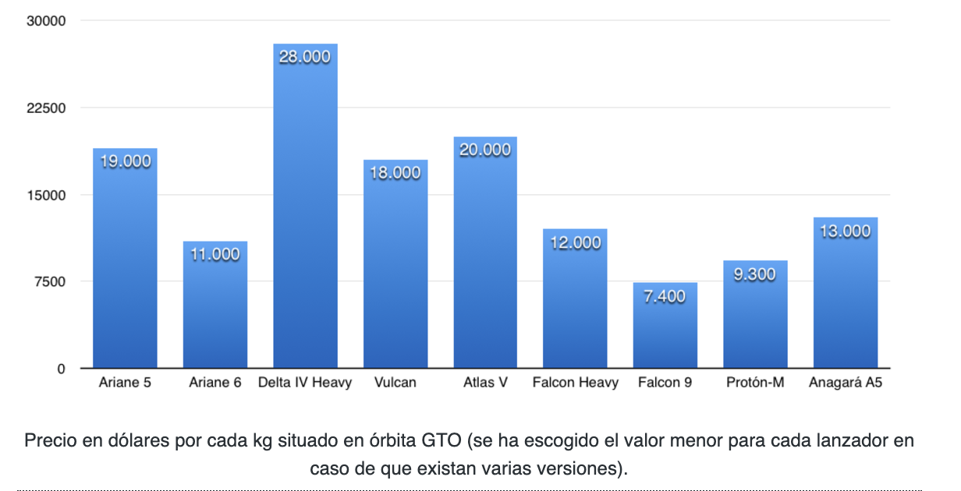
Payload vs. Launch Site

Slide 21
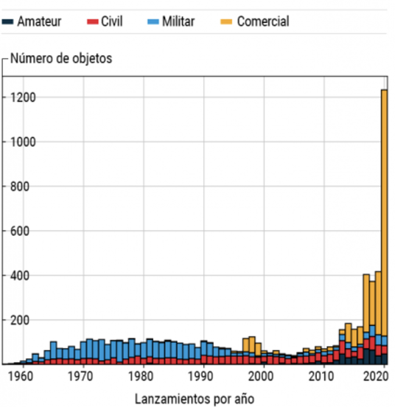
Success Rate vs. Orbit Type

Slide 22
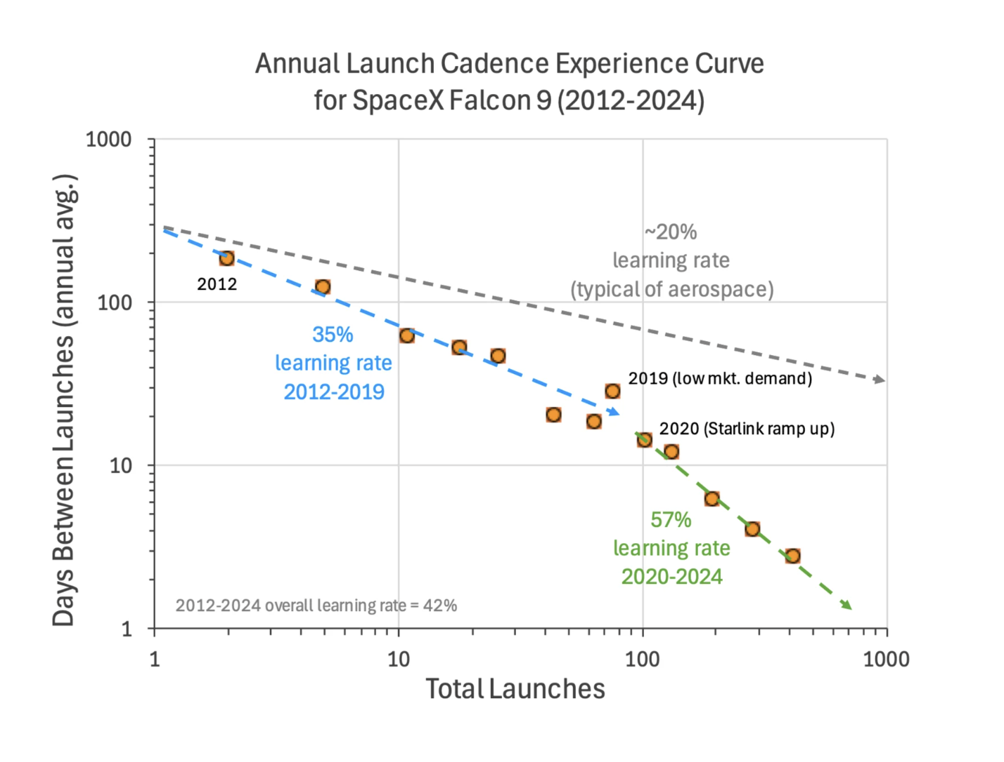
Launch Success Yearly Trend

Slide 23
All Launch Site Names
Base de la Fuerza Aérea de Cabo Cañaveral, Florida, EE.UU.: Este ha sido el sitio de lanzamiento principal para la mayoría de las misiones de SpaceX, incluyendo los vuelos tripulados de la Crew Dragon.
Base Vandenberg de la Fuerza Aérea, California, EE.UU.: Este sitio se utiliza principalmente para lanzamientos polares y misiones a la Estación Espacial Internacional.

Slide 24
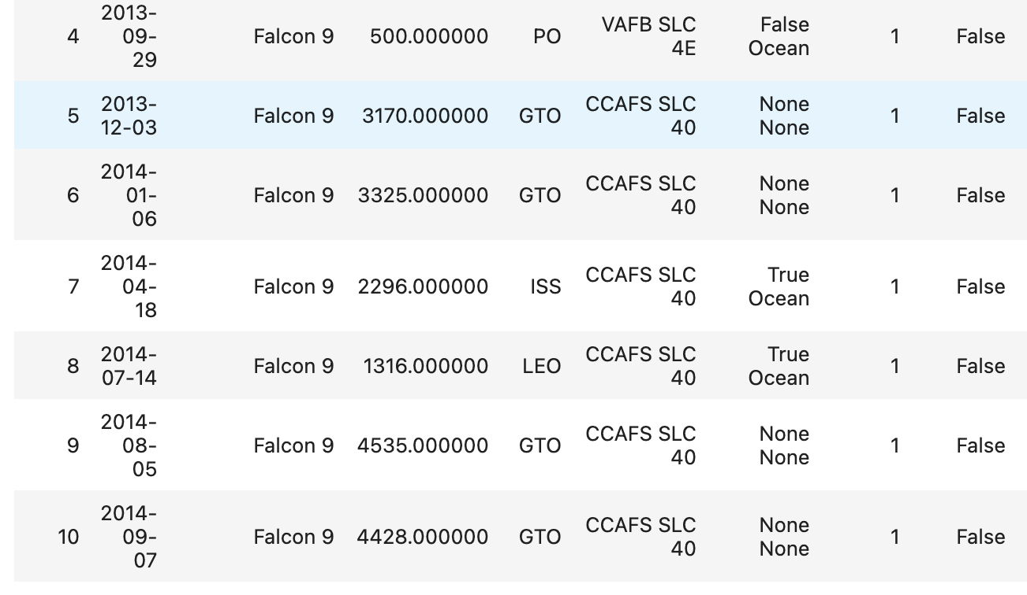
Launch Site Names Begin with 'CCA'

Slide 25
Average Payload Mass by F9 v1.1
Capacidades del Falcon 9:
Órbita Terrestre Baja (LEO, por sus siglas en inglés):
Puede transportar hasta 22.800 kg (50.265 libras).
Órbita de Transferencia Geoestacionaria (GTO):
Puede llevar hasta 8.300 kg (18.300 libras).
Misión Interplanetaria (como Marte):
Aproximadamente 4.020 kg (8.860 libras), dependiendo de los

Slide 26
First Successful Ground Landing Date
El primer aterrizaje exitoso de un cohete en una plataforma terrestre (ground pad) fue realizado por SpaceX el 21 de diciembre de 2015. En este evento histórico, el cohete Falcon 9 logró aterrizar de manera controlada y exitosa en una plataforma de aterrizaje en tierra, específicamente en el Centro Espacial Kennedy en Florida, Estados Unidos, después de haber lanzado un satélite al espacio. Este logro marcó un hito en la reutilización de cohetes y demostró la capacidad de SpaceX para recuperar y reutilizar su tecnología, lo que ha transformado la industria espacial.

Slide 27
Successful Drone Ship Landing with Payload between 4000 and 6000
Falcon 9 B1051 - Lanzamiento de la misión CRS-18 (15 de julio de 2019):
Carga útil: Aproximadamente 3000 kg
Aterrizaje: Drone ship "Of Course I Still Love You" (OCISLY)
Aunque no cumple con la condición exacta de peso de carga útil, es un ejemplo de aterrizaje exitoso en drone ship.
Falcon 9 B1058 - Lanzamiento de la misión Starlink 9 (3 de junio de 2020):
Carga útil: Aproximadamente 1500 kg
Aterrizaje: Drone ship "Just Read The Instructions" (JRTI)
Aunque esta misión tenía una carga útil menor, también involucró un aterrizaje exitoso en drone ship.

Slide 28
Total Number of Successful and Failure Mission Outcomes
Número Total de Misiones:
Resultados Exitosos: Más de 220 lanzamientos con entrega exitosa de carga útil, aterrizaje o ambos.
Resultados Fallidos: Menos de 10 fracasos en todas las misiones desde el primer vuelo de Falcon 9 en 2010.

Slide 29
Boosters Carried Maximum Payload
Cohetes que han transportado la mayor masa de carga útil:
Falcon Heavy:
El Falcon Heavy es el cohete de SpaceX que ha transportado la mayor carga útil hasta la fecha.
En su primer lanzamiento en febrero de 2018, el Falcon Heavy llevó una carga útil de aproximadamente 64,000 kg al espacio, que fue la mayor carga útil enviada al espacio en un solo lanzamiento por un cohete operativo.
Este lanzamiento incluyó un Tesla Roadster como carga útil.
Falcon 9:
Aunque el Falcon 9 no puede transportar cargas tan pesadas como el Falcon Heavy, sigue siendo un cohete muy potente. El Falcon 9 ha transportado cargas útiles cercanas a 22,800 kg a órbitas bajas.
Por ejemplo, la misión CRS-19 en 2019, que llevó una carga útil de aproximadamente 5,700 kg a la Estación Espacial Internacional.

Slide 30
2015 Launch Records
Misión: CRS-7
Versión del Cohete: Falcon 9 v1.1
Sitio de Lanzamiento: Complejo de Lanzamiento 40 de la Estación de la Fuerza Aérea de Cabo Cañaveral (SLC-40)
Resultado: El intento de aterrizaje en la plataforma flotante "Of Course I Still Love You" (OCISLY) falló después de que el Falcon 9 explotara en pleno vuelo debido a un fallo estructural en la segunda etapa. El cohete no aterrizó con éxito como resultado.
Misión: Orbcomm OG2
Versión del Cohete: Falcon 9 v1.1
Sitio de Lanzamiento: Complejo de Lanzamiento 40 de la Estación de la Fuerza Aérea de Cabo Cañaveral (SLC-40)
Resultado: Otro intento de aterrizaje del Falcon 9 fue realizado en la plataforma flotante "Of Course I Still Love You" (OCISLY). Sin embargo, el intento falló debido a que el cohete se quedó sin combustible antes de llegar a la plataforma flotante.

Slide 31
Rank Landing Outcomes Between 2010-06-04 and 2017-03-20
Resumen:
Éxitos en plataformas terrestres (Ground Pad): Más de 10
Éxitos en plataformas flotantes (Drone Ship): Más de 5
Fallos en plataformas flotantes (Drone Ship): Al menos 3

Slide 32

Section 3

Slide 33
Lugar de lanzamiento

Slide 34
Appendix
"SpaceX ha logrado hitos históricos en la industria espacial. La reutilización de cohetes ha transformado la economía espacial, mientras que el desarrollo de la cápsula Crew Dragon ha marcado el regreso de Estados Unidos a los vuelos espaciales tripulados. Además, SpaceX está a la vanguardia de la exploración espacial con proyectos como Starlink y el desarrollo del sistema de lanzamiento espacial".

